Slide 1
JEDAN NOVI SVIJET
CUC, Šibenik, 7. 11. 2019.

Slide 2
Notes:
NASLOVNICA SLIDE 1 / NOVI SVIJET JE...

Slide 3
Notes:
SLIDE 2 / DO ZNANJA SE MOŽE DOĆI PUTEM INTERNETA

Slide 4
Notes:
SLIDE 3 / DIGITAL PLAYGROUND - EDUKACIJA KROZ IGRU

Slide 5
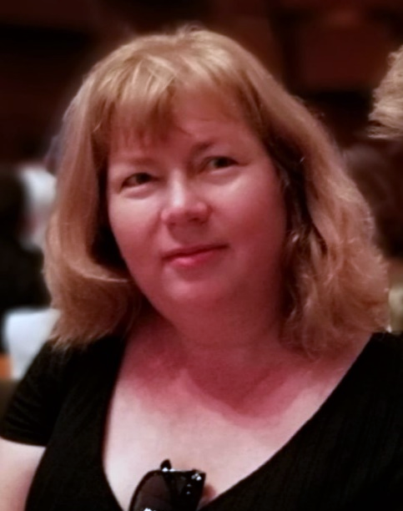
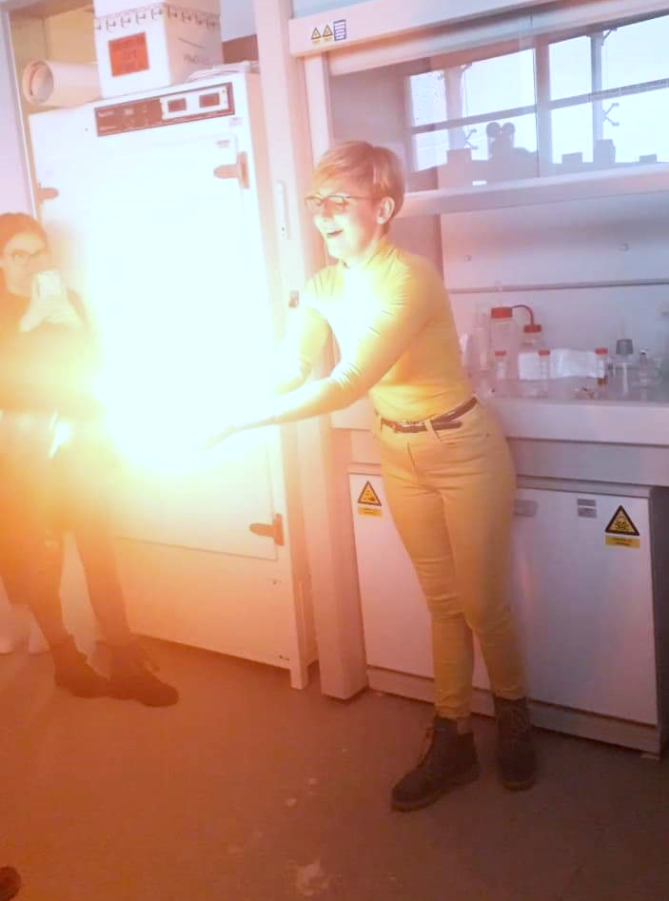
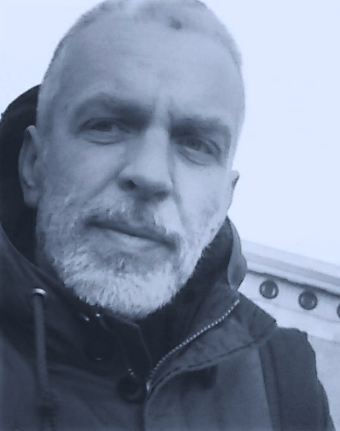
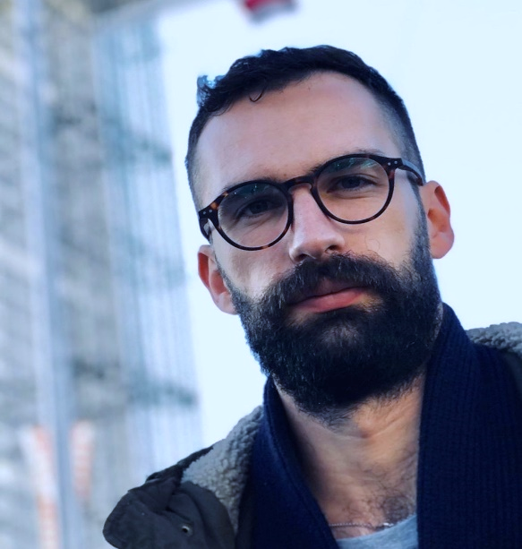
Ivana Kišić
Andrea Bednjanec
Ana Lokas Ćošković
Mirjana Lermajer
Tomislav Tuškan
Karlo Horvatin
Vatroslav Zuppa Bakša

Slide 9
Notes:
SLIDE 4 / INFLUENCERI - NOVI KLINCI BUDUĆNOSTI KOJI GRADE BOLJI SVIJET

Slide 10
toni@tonimilun.com

